Slide 1

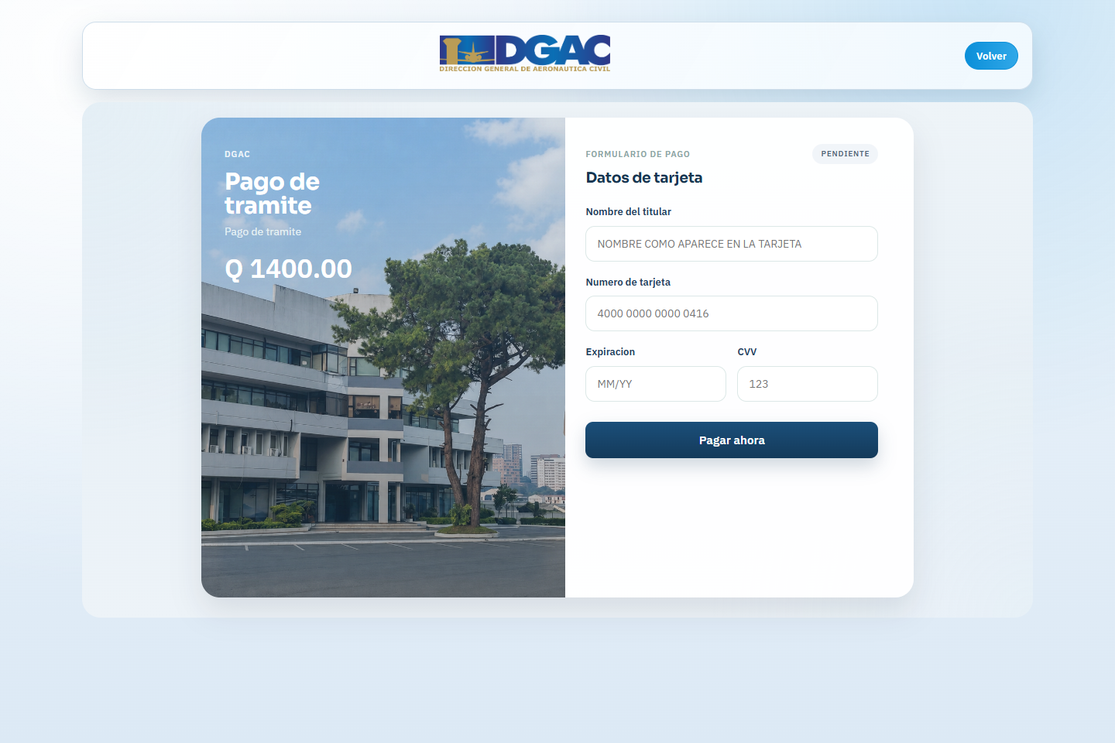
Pasarela de pagos NeoNet
Avance de la integracion y estado de pruebas
Avance actual
La plataforma ya cuenta con una interfaz de pago para tramites, validacion de tarjeta y manejo de autenticacion 3D Secure.
Implementado
Pago con Visa y Mastercard, estados de transaccion, comprobante, auditoria, roles para operacion financiera y controles de reversa.
Pendiente
Resolver el ResponseCode 96 actual con NeoNet y completar la matriz de certificacion: venta, 3DS, reversa, anulacion y comprobantes.
DGAC | 25 septiembre 2026

Slide 2
Firma electronica Prisma
Concepto, avance y evidencia visual pendiente de incorporar
Concepto
El sistema envia el PDF y los parametros de firma a Prisma. El proveedor aplica la firma electronica oficial y devuelve el documento firmado para incorporarlo al expediente.
Avance actual: integracion de firma, posicionamiento visual sobre el PDF, configuracion de pagina y coordenadas, y almacenamiento del documento firmado.
IMAGEN 1
IMAGEN 2
Firma mostrada en la plataforma Prisma
Firma mostrada desde la aplicacion DGAC
DGAC | 25 septiembre 2026

